Slide 1



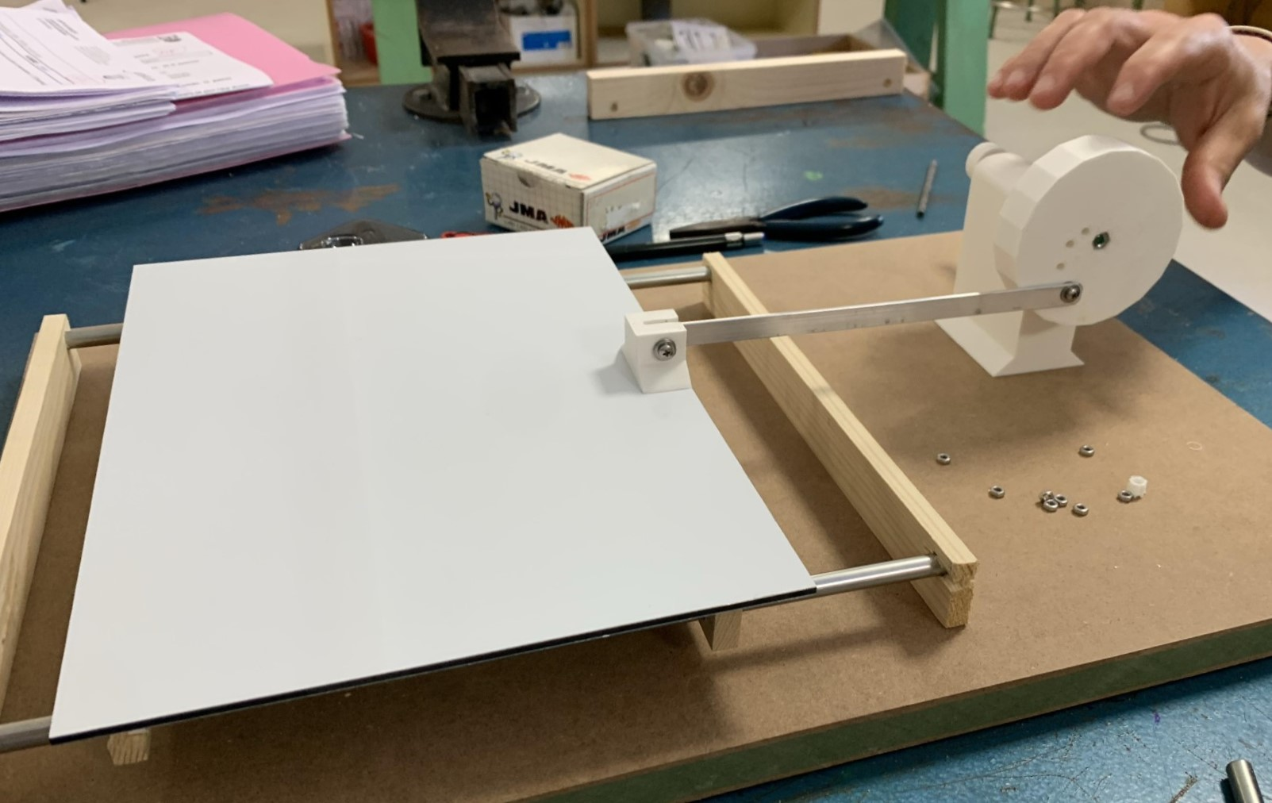
MESA DE SACUDIDAS
Del proyecto base hasta el infinito y más allá

Slide 2
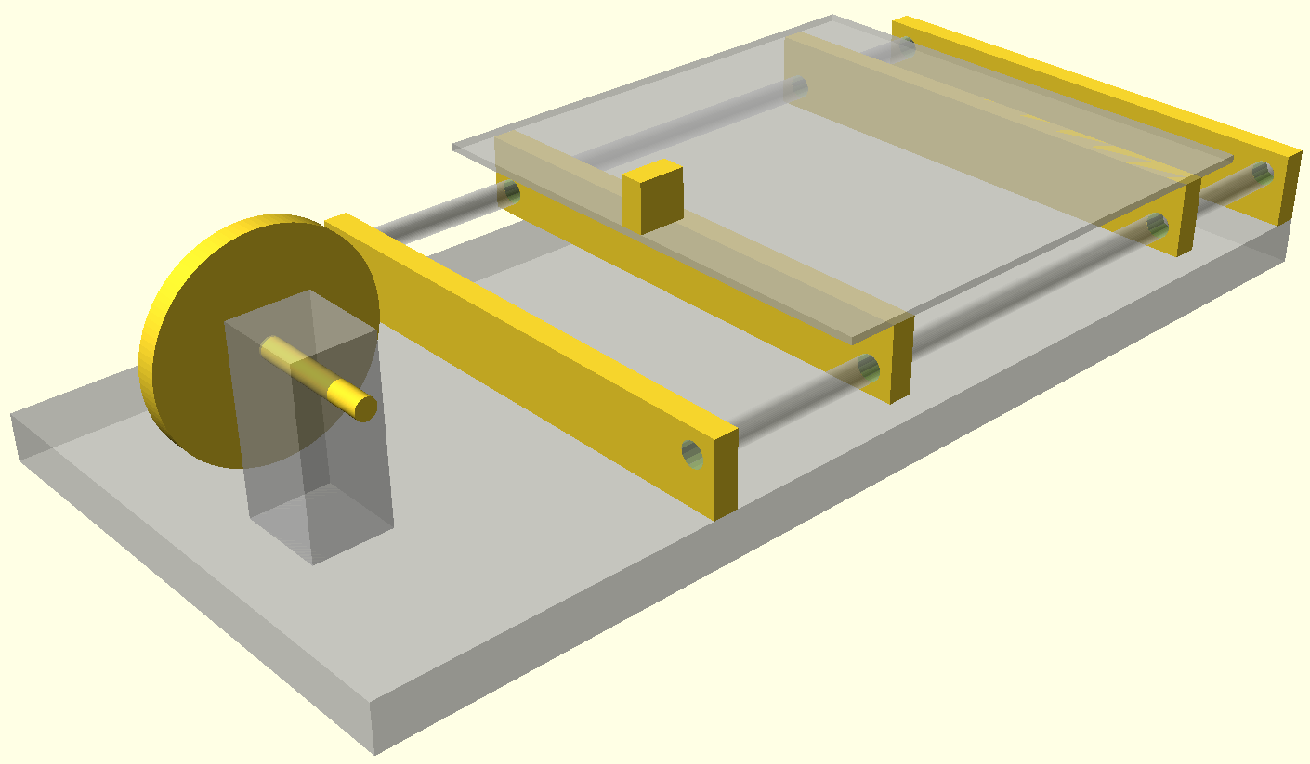
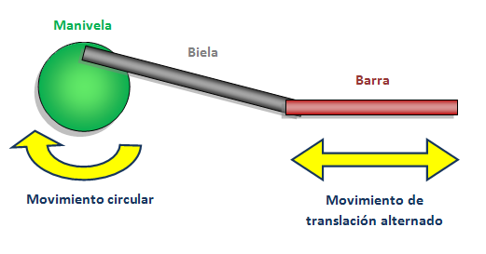
PROYECTO BASE
Placa oscilante.
Base pesada, placa ligera.
Deslizamiento sobre dos barras paralelas.
Oscilación con mecanismo biela-manivela.

Slide 3
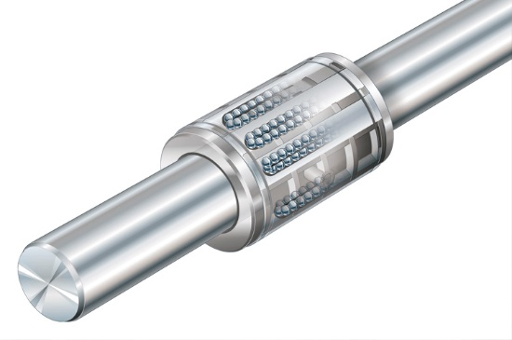
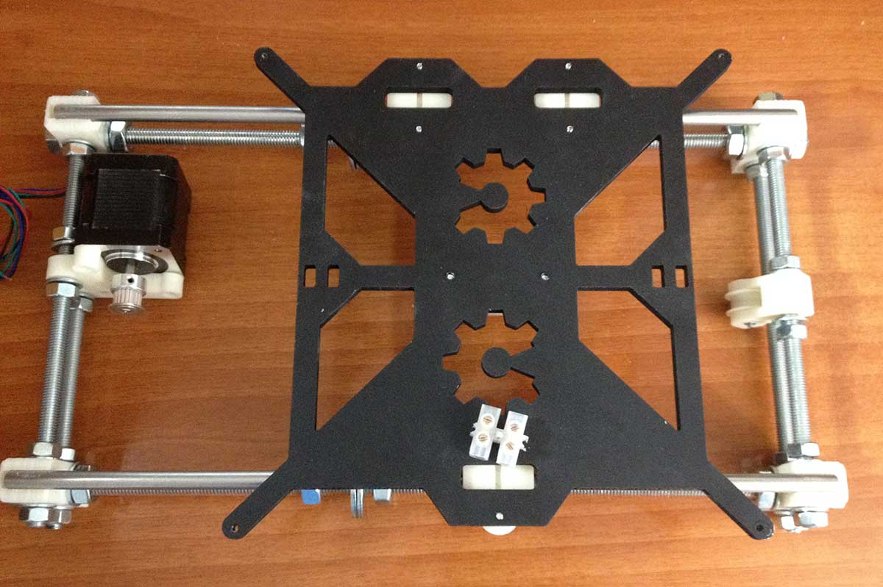
MEJORAS EN EL MECANISMO BASE
Rodamientos lineales y chasis impreso.
Motor eléctrico moviendo el sistema biela manivela.
Transmisión con correas o engranajes.
Electrónica de control de motores con Arduino/micro:bit.
Motor paso a paso (impresora 3D).

Slide 4
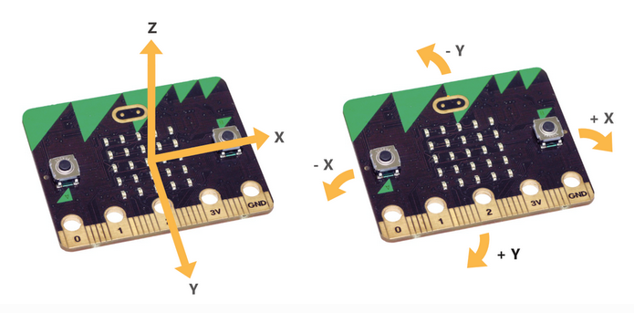

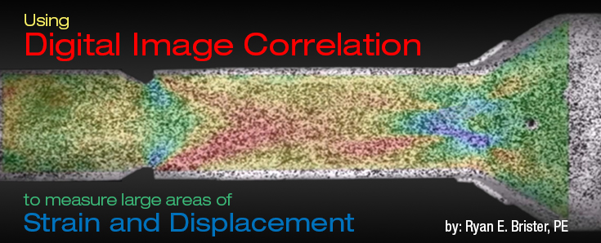
MEDIDA DE PARAMETROS
Desplazamiento con cámaras y dianas.
Velocidad de giro de la manivela.
Acelerómetro integrado en micro:bit.
from microbit import *
while True:
x = accelerometer.get_x()
print(x)
sleep(50)

Slide 5
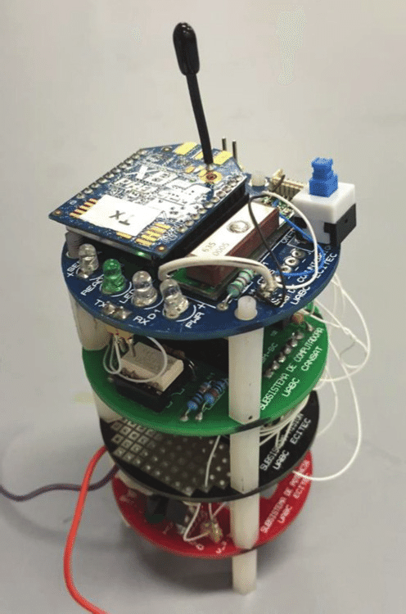
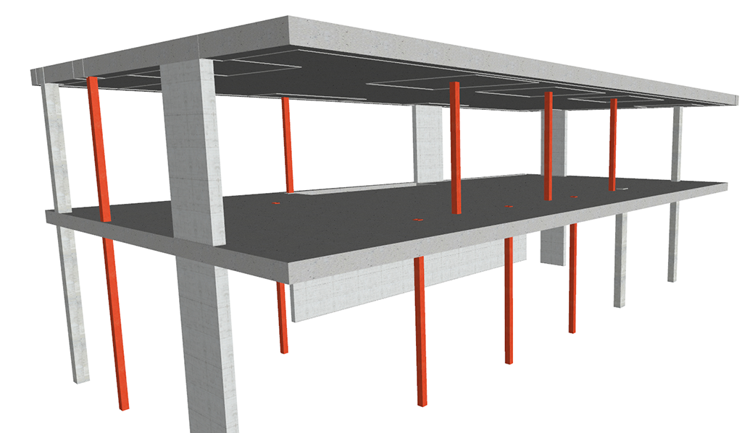
MODELOS FISICOS A ESCALA
Plantas (cortadora láser), pilares, uniones.
Posición de las masas.
Elementos rigidizadoras.
Cualquier otro sistema mecánico.

